Slide 1


FUNDUR 6
Ég get unnið með liðinu mínu að því að byrja að þróa lausn á vandamáli nýsköpunarverkefnisins.
Ég get unnið með liðinu mínu að því að búa til verkefnastefnu og skrifa sýndarkóða fyrir verkefni.
Nemendur þróa lausn fyrir nýsköpunarverkefnið, móta verkefnastefnu og skrifa sýndarkóða.

Slide 2

Umræða
Hvað gerðum við á síðasta fundi?
Notes:
Ræðið við nemendur um leiðbeinda verkefnið og önnur verkefni sem þau luku, ásamt rannsóknum og heimildum sem þau fundu fyrir nýsköpunarverkefnið á síðasta fundi.

Slide 3

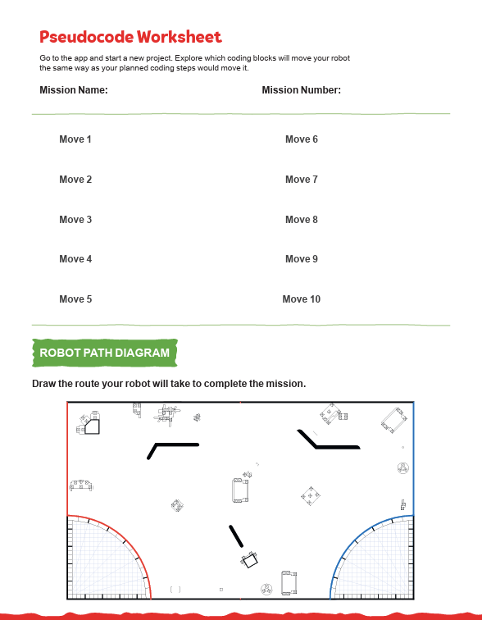
Lykilhugtök
frumgerð: þjónar sem líkan eða innblástur fyrir hugmynd eða lausn
sýndarkóði: einföld framsetning á áætlun vélmennisins eða einfaldar skýringarmyndir í stað kóða
Notes:
Sértækur orðaforði fundarins

Slide 4

Inngangur
Hvað hafið þið lært hingað til og hvað viljið þið enn kanna?
Nýsköpun: Við notum sköpunargáfu og þrautseigju til að leysa vandamál.
Ljúkið við hlutann „Hálfnað er verk þá hafið er“ á blaðsíðu 8 í verkfræðidagbókinni.
Notes:
Inngangur:
Ræðið nýsköpun og deilið dæmum um hvernig liðið hefur verið skapandi við að leysa vandamál.
Ljúkið við hlutann „Hálfnað er verk þá hafið er“ á framfarablaði liðsins á blaðsíðu 8
Ábendingar fyrir fund:
Útvegið aukapappír eða sameiginlegt stafrænt skjal svo liðið geti skráð ferlið sem það notar til að búa til vélmenna- og nýsköpunarlausnir sínar.

Slide 5
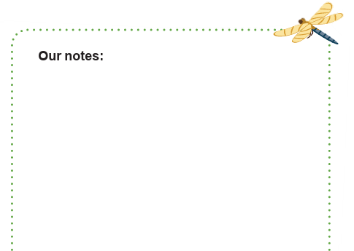
Verkefni
Hvernig getið þið þróað lausnina?
FERLI
Notið skipulagsblaðið á blaðsíðu 29 í verkfræðidagbókinni.
Ákveðið hvaða efni þið gætuð þurft til að búa til frumgerð.
Lýsið ferlinu sem þið fylgduð við að þróa nýstárlegu lausnina.
Notes:
Verkefni
Skipuleggið hvernig þið þróið lausn á vandamálinu.
Notið skipulagsblað nýsköpunarverkefnisins á blaðsíðu 29 til að skrá skrefin ykkar.
Notið fjölbreyttar heimildir og haldið utan um þær í þessari verkfræðidagbók.
Ákveðið hvaða efni gæti þurft til að búa til frumgerð eða teikningu af lausninni
Ábendingar fyrir fund
Útvegið aukapappír eða sameiginlegt netskjal svo liðið geti skráð ferlið sem notað er til að búa til vélmenna- og nýsköpunarlausnir.
Liðið verður metið út frá vélmenninu sem er notað í leiknum, verkefnalausnunum og verkfræðilega hönnunarferlinu.
Takið aukatíma með liðinu ef þarf til að skoða allar lausnahugmyndirnar og þrengja þær niður í eina.
Skipulagssíða nýsköpunarverkefnisins í verkfræðidagbókinni ætti að vera fyllt út yfir nokkra fundi til að hjálpa liðinu að skrá ferlið sitt.
Leyfið liðinu að vera skapandi þegar það þróar frumgerðina eða teikninguna.
Mikilvægt er að þau geti útskýrt hana skýrt og deilt smáatriðum.

Slide 6

Verkefni
Farið yfir myndbandið um verkefni vélmennaleiksins og reglubók vélmennaleiksins.
Hvaða verkefnum hafið þið lokið hingað til?
Hvaða verkefni viljið þið enn reyna við?
Notes:
Verkefni
Farið yfir myndbandið „Robot Game Missions“ og reglubók vélmennaleiksins.
Ljúkið sýndarkóðablaðinu fyrir valið verkefni á blaðsíðu 28.
Hlaðið forritahugmyndunum inn á vélmennið með SPIKE™ appinu og prófið þær.
Haldið áfram að æfa að ljúka verkefnum í vélmennaleiknum.
Ræðið ígrundunarspurningarnar og skráið framfarir ykkar.
Ábendingar fyrir fund
Liðið ætti að staldra við og ígrunda síðustu fundi. Spyrjið hvað þau séu stoltust af hingað til og hvað þau hlakki til að gera.
Útvegið límmiða og skipulagsspjöld sem liðið getur lagt á mottuna til að kortleggja verkefnastefnuna.
Hvetjið liðið til að finna verkefnin þar sem auðveldast er að skora stig og gera þau fyrst.
Gefið liðinu tíma til að hugsa um ígrundunarspurningarnar eða skrifa svörin áður en þau deila. Þetta leiðir til dýpri skilnings á stefnunni.
Segið liðinu að tilraunir og mistök séu hluti af ferlinu og leiði að lokum til meiri árangurs. Dómarar á viðburðinum vilja heyra hvað þau lærðu á leiðinni.

Slide 7

Verkefni
Ljúkið sýndarkóðablaðinu á blaðsíðu 28 í verkfræðidagbókinni.
Setjið forritahugmyndirnar í SPIKE™ appið og prófið hvort þær virki með vélmenninu á mottunni.
Notes:
Verkefni
Farið yfir myndbandið „Robot Game Missions“ og reglubók vélmennaleiksins.
Ljúkið sýndarkóðablaðinu fyrir valið verkefni á blaðsíðu 28.
Hlaðið forritahugmyndunum inn á vélmennið með SPIKE™ appinu og prófið þær.
Haldið áfram að æfa að ljúka verkefnum í vélmennaleiknum.
Ræðið ígrundunarspurningarnar og skráið framfarir ykkar.
Ábendingar fyrir fund
Liðið ætti að staldra við og ígrunda síðustu fundi. Spyrjið hvað þau séu stoltust af hingað til og hvað þau hlakki til að gera.
Útvegið límmiða og skipulagsspjöld sem liðið getur lagt á mottuna til að kortleggja verkefnastefnuna.
Hvetjið liðið til að finna verkefnin þar sem auðveldast er að skora stig og gera þau fyrst.
Gefið liðinu tíma til að hugsa um ígrundunarspurningarnar eða skrifa svörin áður en þau deila. Þetta leiðir til dýpri skilnings á stefnunni.
Segið liðinu að tilraunir og mistök séu hluti af ferlinu og leiði að lokum til meiri árangurs. Dómarar á viðburðinum vilja heyra hvað þau lærðu á leiðinni.

Slide 8

Ígrundun
Hvert er næsta skref í þróun lausnarinnar fyrir nýsköpunarverkefnið?
Hvernig hjálpar skráning framfara í nýsköpunarverkefninu liðinu á dómnefndarfundinum á viðburðinum?

Slide 9
Ígrundun
Hvernig geta viðbætur og forrit vélmennisins stutt við verkefnastefnu liðsins?
Hvernig getið þið ítrað og bætt vélmennahönnunina sem notuð var í fyrri verkefnum?

Slide 10



Miðlun
Deilið vélmennafærninni sem þið lærðuð á þessum fundi.
Notes:
Miðlun
Ræðið ígrundunarspurningarnar
Safnist saman við mottuna. Deilið vélmennafærninni sem þið lærðuð á þessum fundi.
Gangið frá vinnusvæðinu.

Slide 11

Frágangur

Slide 12


LEGO, LEGO-merkið, smáfígúran, LEGO Education, LEGO Education-merkið og SPIKE-merkið eru vörumerki LEGO Group. ©2026 The LEGO Group. Allur réttur áskilinn. FIRST®, FIRST®-merkið og FIRST® CANOPY™ eru vörumerki For Inspiration and Recognition of Science and Technology (FIRST). LEGO® er skráð vörumerki LEGO Group. FIRST® LEGO® League og BIOGLOW™ eru sameiginleg vörumerki FIRST og LEGO Group. ©2026 FIRST og LEGO Group. Allur réttur áskilinn.

